Slide 1



АО «АЛМАТИНСКИЙ ТЕХНОЛОГИЧЕСКИЙ УНИВЕРСИТЕТ»
https://atu.edu.kz/
Факультет «Информационных технологий»
Кафедра «Компьютерная инженерия»
Наименование курса: «Основы компьютерных сетей»
Лекция 10. Подключение неподключённого
Адилжанова Салтанат Альмуханбетовна
PhD, и.о.ассоц.профессора
s.adilzhanova@atu.edu.kz

Slide 2
Содержание
Вопрос 1. Новые возможности и растущая система
Вопрос 2. Связь через интернет-провайдера
Вопрос 3. Подключение устройств в промышленности: надёжность и автономность
Вопрос 4. Набор протоколов: правила связи
Вопрос 5. Модели клиент-сервер и облачных вычислений
Вопрос 6. Модель туманных вычислений
Вопрос 7. Оконечные устройства IoT: датчики и исполнительные механизмы
Вопрос 8. Роль и типы маршрутизаторов
Вопрос 9. Основы программирования IoT-устройств

Slide 3

Лекция 10. Подключение неподключённого
Введение
Лекция посвящена принципам подключения к Интернету устройств, которые раньше не были подключены к сети, и их значению в промышленности.
Рассматриваются протоколы, модели вычислений (клиент-сервер, облако, туман), датчики, исполнительные устройства, маршрутизаторы и основы программирования IoT-устройств.

Slide 4
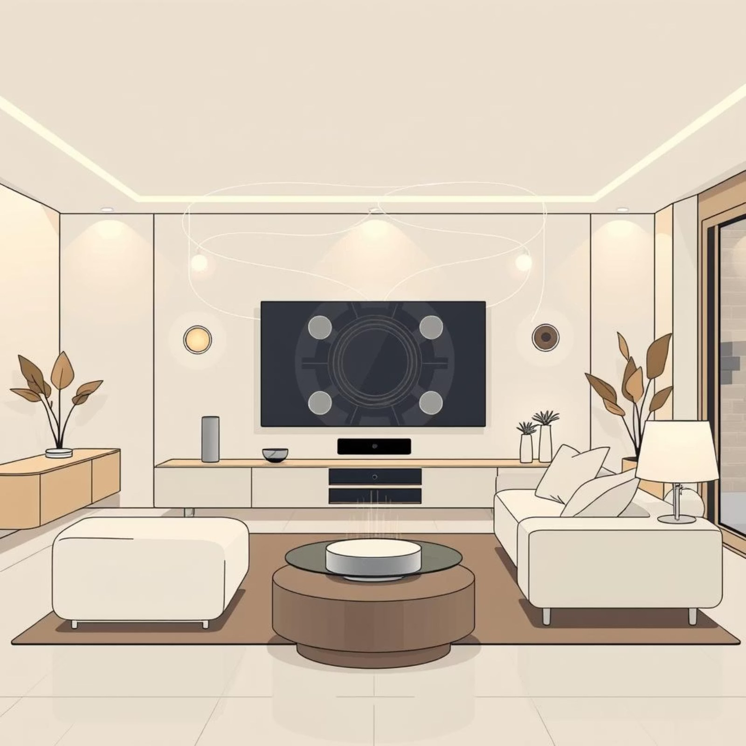
Новые возможности и растущая система
Теоретическая часть
Главная суть Интернета вещей — подключение к сети объектов, которые ещё не подключены. По прогнозам, к 2025 году в мире будет более 50 миллиардов подключённых устройств.
Подключённые устройства и генерируемые ими данные помогают людям принимать верные решения и создавать полезные сервисы.
Как подключённые вещи влияют на нашу жизнь
Домашняя сеть — это устройства, подключённые к домашнему маршрутизатору: компьютеры, смартфоны, телевизоры, «умные» лампы, датчики, камеры.
Благодаря беспроводной сети (WLAN) и интернет-провайдеру эти устройства получают доступ к Интернету и управляются удалённо.

Slide 5
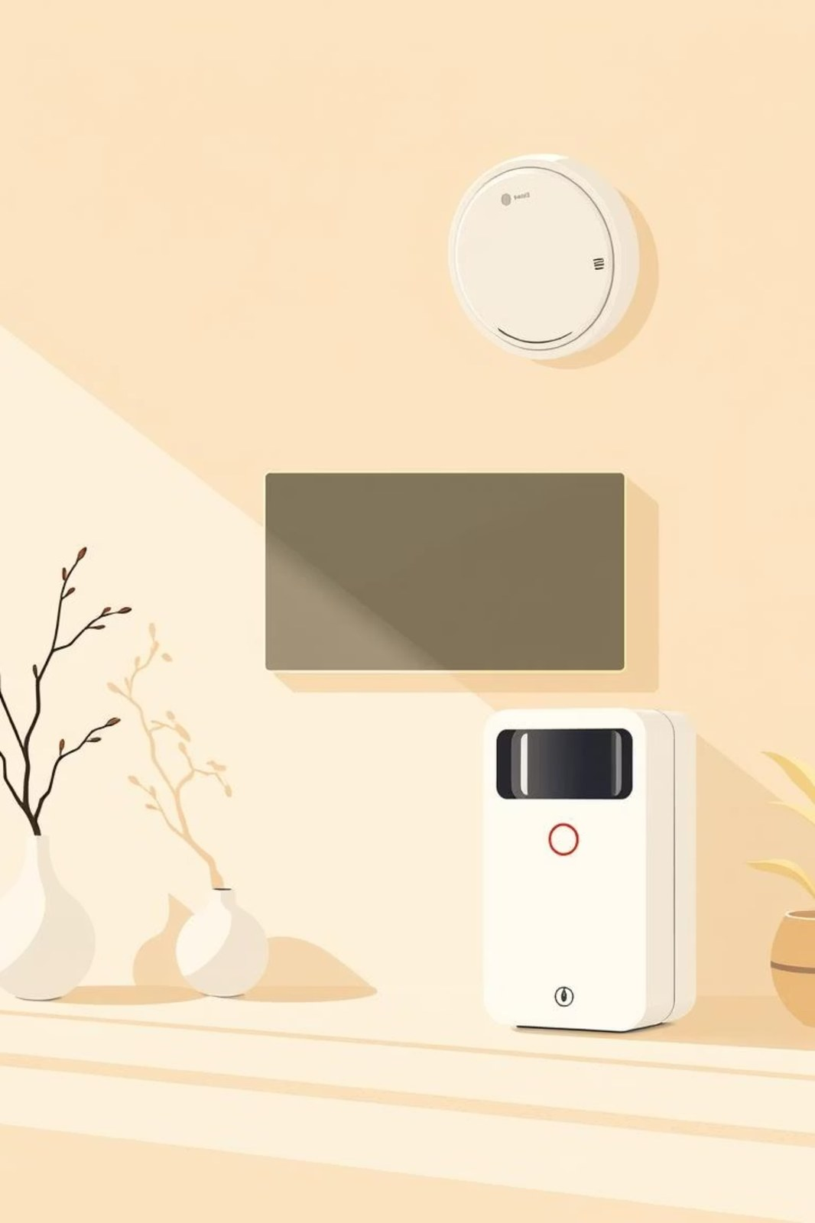
Связь через интернет-провайдера
Домашняя сеть
Типичная домашняя сеть WLAN подключается к Интернету через провайдера (ISP). Маршрутизатор обслуживает беспроводные подключения и связывает домашние устройства с внешней сетью.
Глобальное подключение
Местный провайдер подключается к другим провайдерам, открывая доступ к сайтам и контенту по всему миру.
Соединение M2M
Тип соединения «машина — машина» (M2M) характерен именно для Интернета вещей: устройства обмениваются данными напрямую, без участия человека.
Оборудование провайдера
Устройства и соединения на стороне провайдера не видны домашним пользователям, но обеспечивают передачу данных между сетями.

Slide 6
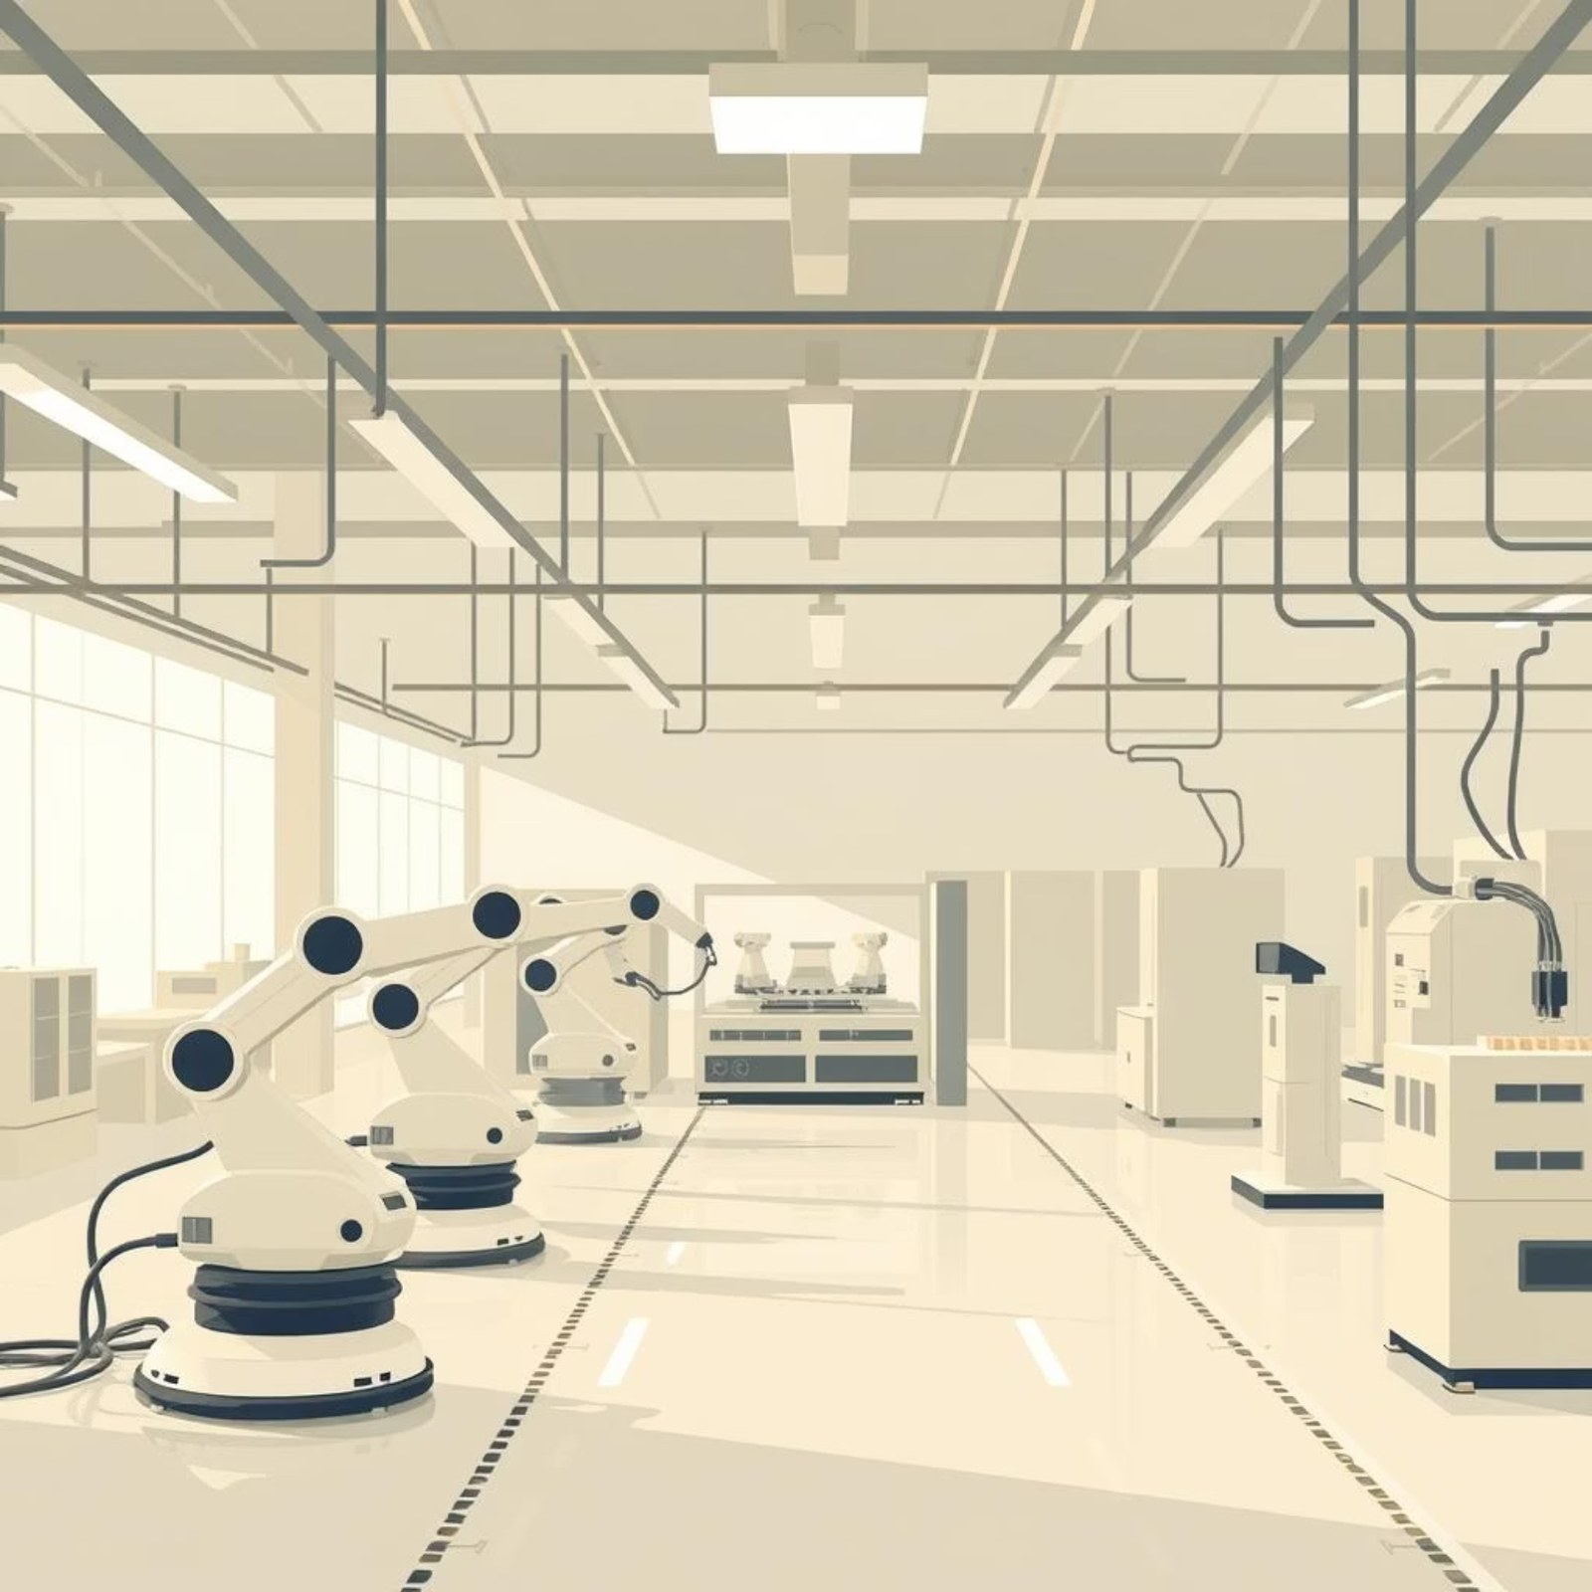
Подключение устройств в промышленности: надёжность и автономность
Теоретическая часть
Промышленным приложениям нужны высокая надёжность и автономность. Например, беспилотному грузовику на руднике нельзя «зависнуть» из-за потери связи.
Сегодня многие вещи подключены через независимые сети с узкой специализацией: система управления зданием, охранная система, система учёта энергии, производственная линия.
Задача IoT — объединить такие разрозненные системы в единую сеть на основе IP. Это позволяет собирать данные со всех систем, анализировать их вместе и управлять предприятием эффективнее.

Slide 7

Набор протоколов: правила связи
Теоретическая часть
Когда два устройства обмениваются данными по сети, они согласуют набор заранее установленных правил — протоколов.
Формат сообщения
Протоколы определяют формат или структуру сообщения.
Сообщения об ошибках
Определяют способ и время отправки сообщений об ошибках и системных сообщений.
Обмен данными
Регулируют, как сетевые устройства обмениваются сведениями о путях с другими сетями.
Управление сеансами
Обеспечивают запуск и завершение сеансов передачи данных.
Группа взаимосвязанных протоколов, необходимых для выполнения функции связи, называется стеком протоколов. Основа Интернета — стек TCP/IP.

Slide 8
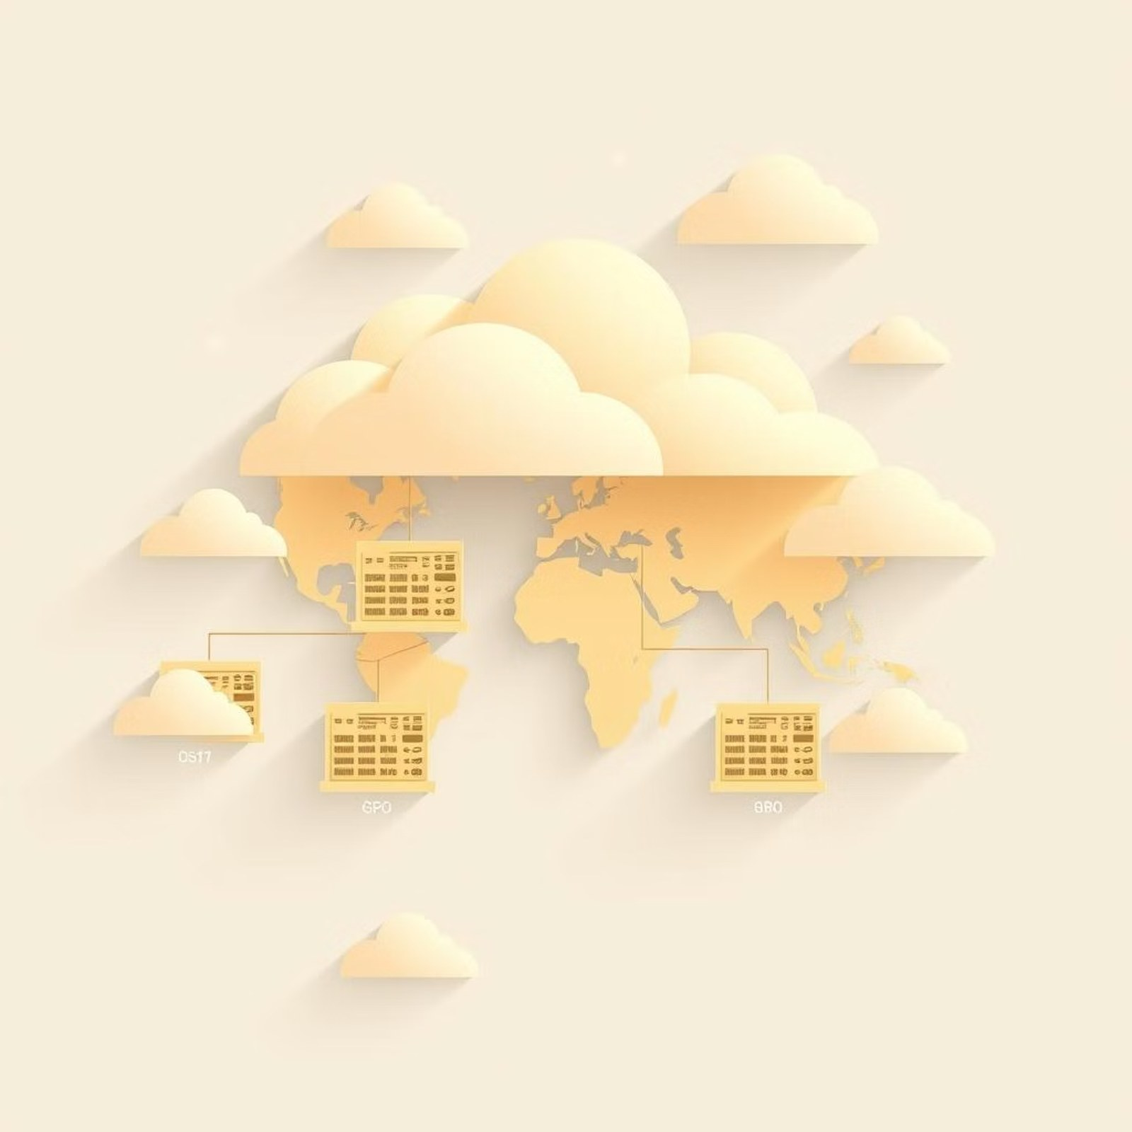
Модели клиент-сервер и облачных вычислений
Теоретическая часть
Модель клиент-сервер
С первых лет Интернета компании обрабатывали данные по модели клиент-сервер: серверы располагались внутри организации, а сотрудники-клиенты обращались к ним по локальной сети. Организация сама покупала, обслуживала и защищала оборудование.
Модель облачных вычислений
В облаке серверы и сервисы распределены по центрам обработки данных по всему миру. Пользователи работают с приложениями через Интернет, например с почтой Gmail или хранилищем Microsoft OneDrive.
Облако снимает с организации ответственность за обновления, резервирование и безопасность оборудования: эти задачи берёт на себя облачный провайдер.

Slide 9

Модель туманных вычислений
Теоретическая часть
Облако решает многие задачи, но для приложений, чувствительных к задержкам, оно не всегда подходит.
Туманные вычисления (fog computing) переносят обработку данных ближе к их источнику — на «край» сети: в маршрутизаторы, шлюзы и контроллеры рядом с датчиками.
Пример
Реактивный двигатель за 30 минут полёта генерирует около 10 терабайт данных о работе и состоянии. Отправлять всё в облако долго и дорого. В тумане данные обрабатываются на месте, а в облако уходят только итоговые результаты.
Преимущества
снижается нагрузка на сеть;
устройства продолжают работать при потере связи с облаком;
повышается безопасность: данные не покидают объект.

Slide 10
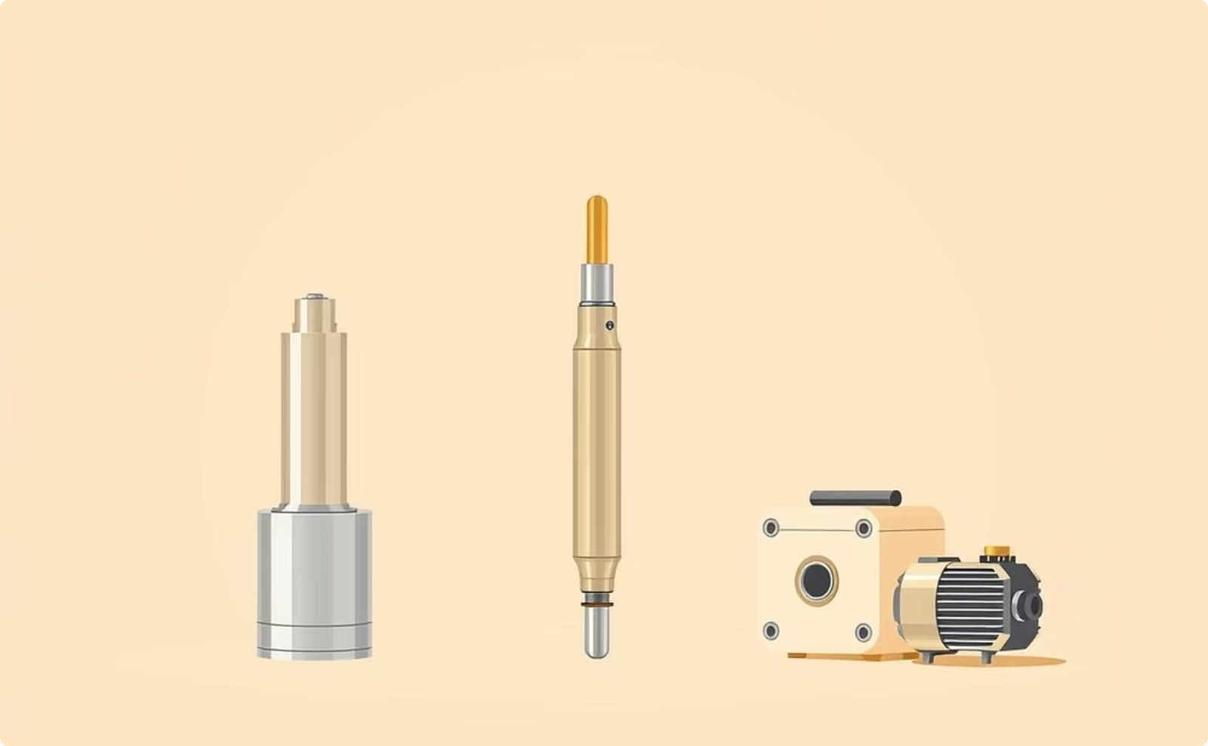
Оконечные устройства IoT: датчики и исполнительные механизмы
Теоретическая часть
Датчики
Датчики измеряют физические величины — температуру, движение, давление, влажность, освещённость — и преобразуют их в электрический или оптический сигнал.
Контроллеры в тумане
Датчики передают данные контроллерам. Контроллер обрабатывает информацию локально (в тумане) и при необходимости пересылает её в облако.
Исполнительные механизмы
Исполнительный механизм (актуатор) выполняет физическое действие по полученной команде. Бывают трёх типов:
гидравлические — используют давление жидкости;
пневматические — используют сжатый воздух;
электрические — используют электродвигатели.
IP-контроллеры передают данные по IP-сети и позволяют сотрудникам управлять оборудованием удалённо.

Slide 11

Роль и типы маршрутизаторов
Теоретическая часть
Если устройство отправляет пакет адресату в другой сети, ему нужен маршрутизатор: он выбирает оптимальный путь и пересылает пакет.
Маршрутизатор — это компьютер
Операционная система — есть у всех моделей (например, Cisco IOS).
Центральный процессор (CPU) — обрабатывает данные.
Память — хранит программное обеспечение и конфигурацию.
Интерфейсы ввода-вывода — для подключения сетей.
Маршрутизаторы для IoT
Модели вроде Cisco ISR 819 поддерживают Wi-Fi, GPS, 3G/4G для соединений M2M в транспорте и на удалённых объектах.
Типы портов
Порты Ethernet (LAN) — образуют локальную сеть.
Интернет-порт (WAN) — подключает маршрутизатор к другим сетям, обычно к Интернету.

Slide 12

Основы программирования IoT-устройств
Теоретическая часть
Устройства IoT — датчики и исполнительные механизмы — работают по инструкциям, записанным в программе.
IF — THEN
Выполняет код в зависимости от условия. Пример: IF password = 12345 THEN display "доступ разрешён".
FOR — DO
Цикл с заданным числом повторений. Пример: FOR 1 TO 10 DO display "шаг".
WHILE — DO
Цикл, выполняющийся, пока условие истинно. Пример: WHILE temperature < 22 DO включить обогрев.
Виды программ
Микропрограммы (firmware) — загружаются при запуске устройств: часов, принтеров, датчиков.
Операционные системы — Windows, Linux, Android.
Приложения — программы для конкретных задач.
Для IoT широко используются языки C/C++, Python, JavaScript.

Slide 13
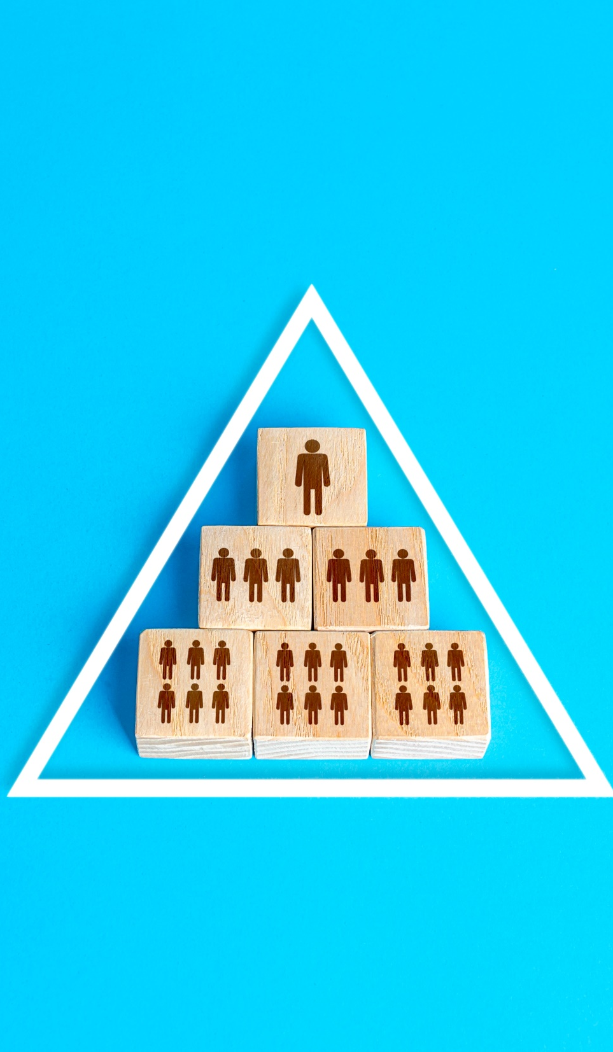
Резюме темы
Выводы
В лекции рассмотрено подключение к сети ранее неподключённых устройств, протоколы, модели вычислений и оконечные устройства IoT.
Связь через провайдера, промышленное подключение, стеки протоколов, клиент-сервер, облако и туман, датчики, актуаторы, маршрутизаторы, основы программирования.
Умение выбрать модель вычислений (облако или туман) для IoT-системы, различать датчики и исполнительные механизмы, объяснять типы портов маршрутизатора.
Самостоятельная работа: повторите материалы курса и подготовьте ответы на контрольные вопросы.

Slide 14
Контрольные вопросы
Контроль
1. Что такое WLAN?
2. Опишите тип соединения «машина — машина» (M2M).
3. Какая сеть позволяет сэкономить на кабеле?
4. Что такое протокол?
5. Опишите модель клиент-сервер.
6. Чем туманные вычисления отличаются от облачных?
7. Какие типы исполнительных механизмов используются в IoT?
8. Какие типы портов есть у маршрутизатора?
9. Назовите основные конструкции программирования IoT-устройств.
10. Какие процессы описывает стек сетевых протоколов?

